Slide 1
TARİHİ TİCARET BÖLGELERİNDE YAŞANABİLİRLİK VE YAŞAYABİLİRLİĞİNİN SAĞLANMASI İÇİN BİR MODEL ÖNERİSİ
Doç. Dr. Tülin VURAL ARSLAN
Uludağ Üniversitesi- Mimarlık Fakültesi- Mimarlık Bölümü

Slide 2
Hancock ve Duhl, sağlıklı şehir için ortaya koydukları 11 maddenin içinde;
Temiz, güvenli, yüksek kalitede fiziksel çevre
Şehir kullanıcılarının temel ihtiyaçlarının karşılanması
Çeşitli, canlı ve yenilikçi kent ekonomisi
gibi konuların ortaya çıktığı görülmektedir.
Sağlıklı bir şehrin önemli öğelerinden biri
“yaşanabilir ve yaşayabilir” bir ortam sunan; kent ekonomisini canlandıran; şehir kullanıcılarının temel ihtiyaçlarını karşılayan merkezi ticaret bölgeleridir.

Slide 3
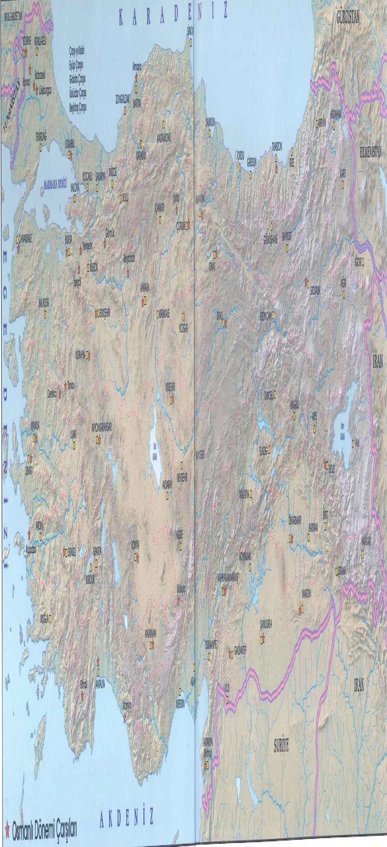
Tarihi Çarşı Bölgesi Bulunan Şehirler

Slide 4
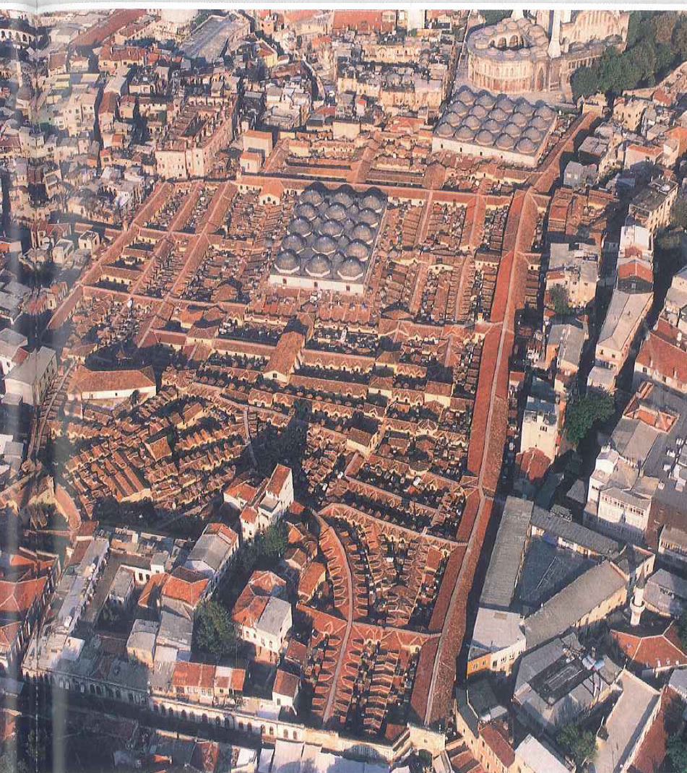
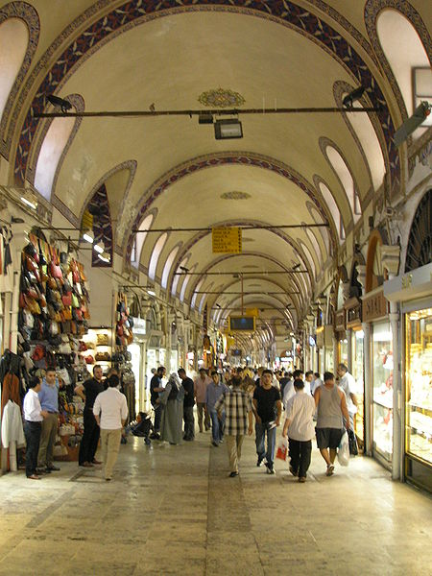
İstanbul Kapalıçarşı

Slide 5
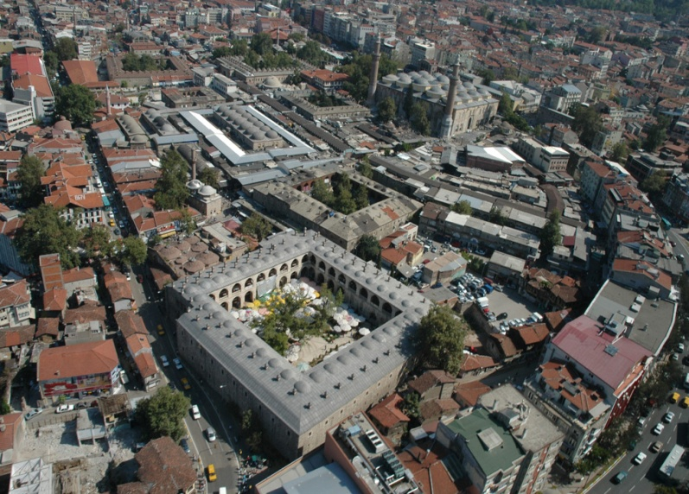
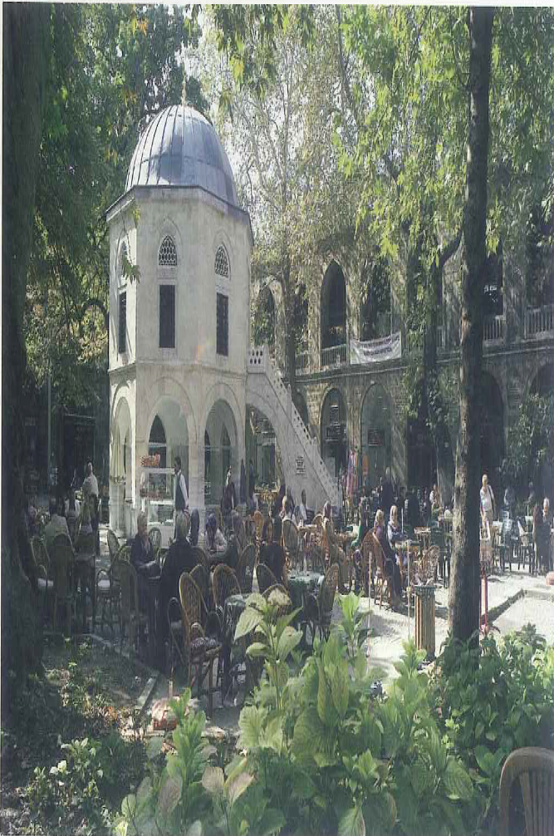
Bursa Tarihi Çarşı ve Hanlar Bölgesi

Slide 6
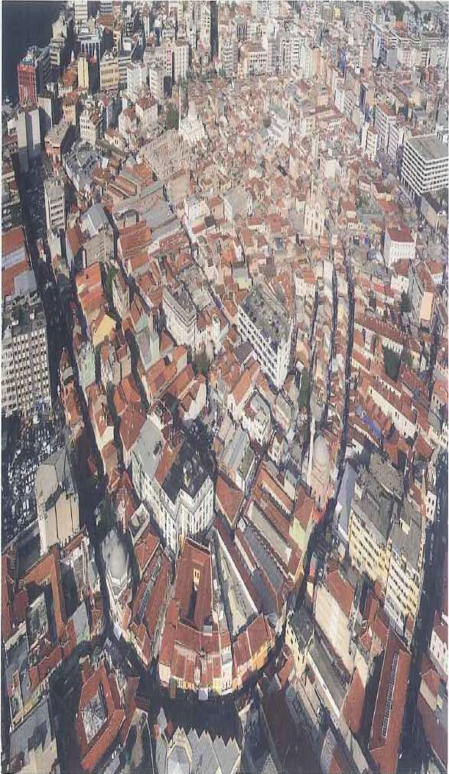
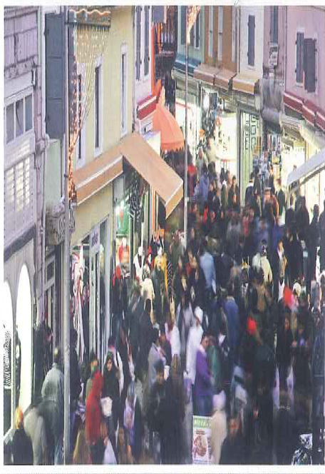
İzmir
Kemeraltı Çarşısı

Slide 7
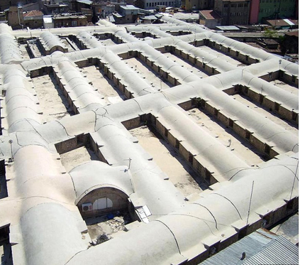
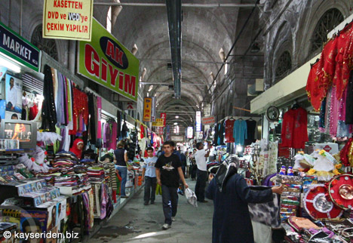
Kayseri Kapalıçarşı

Slide 8
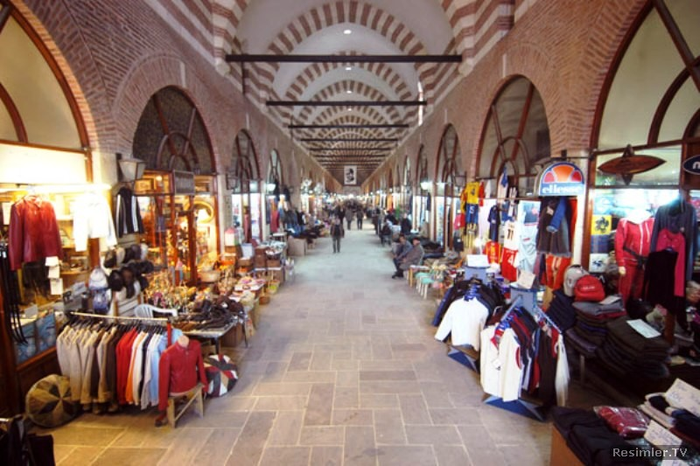
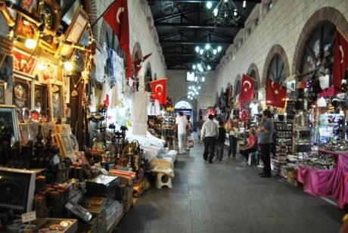
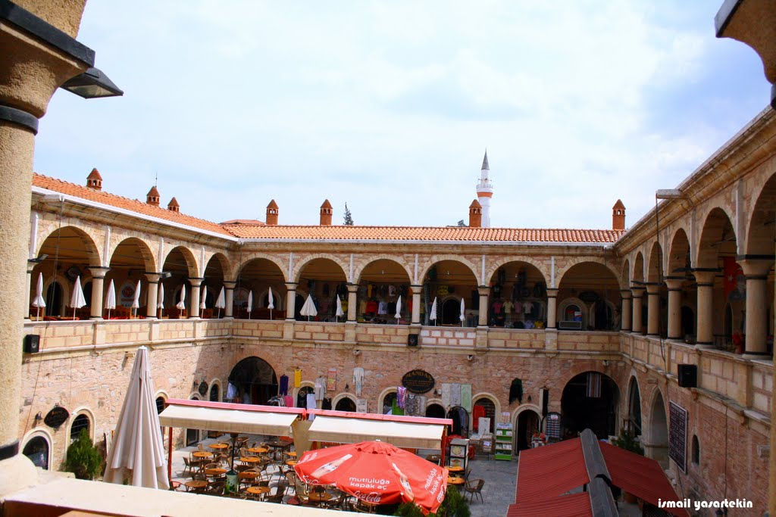
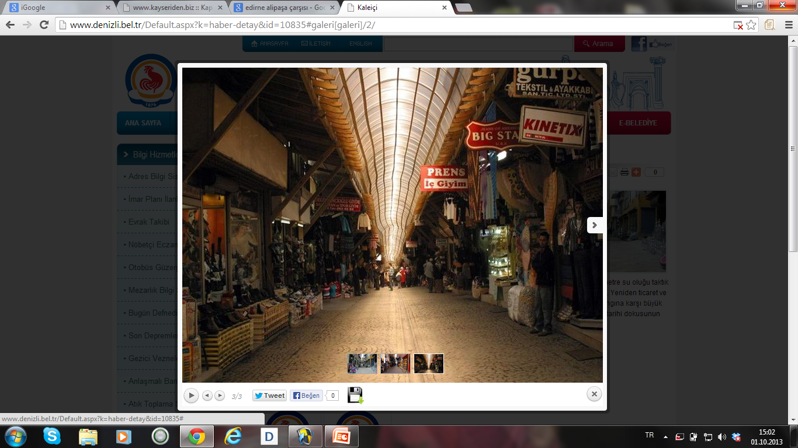
Edirne Alipaşa Çarşısı
Çanakkale Aynalı Çarşı
Manisa Yeni Han
Denizli Kaleiçi Kapalıçarşısı

Slide 9
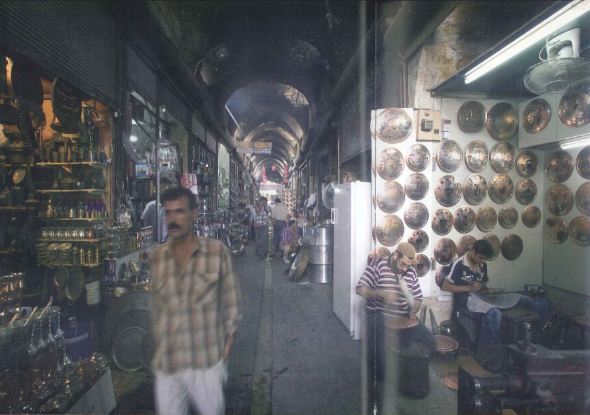
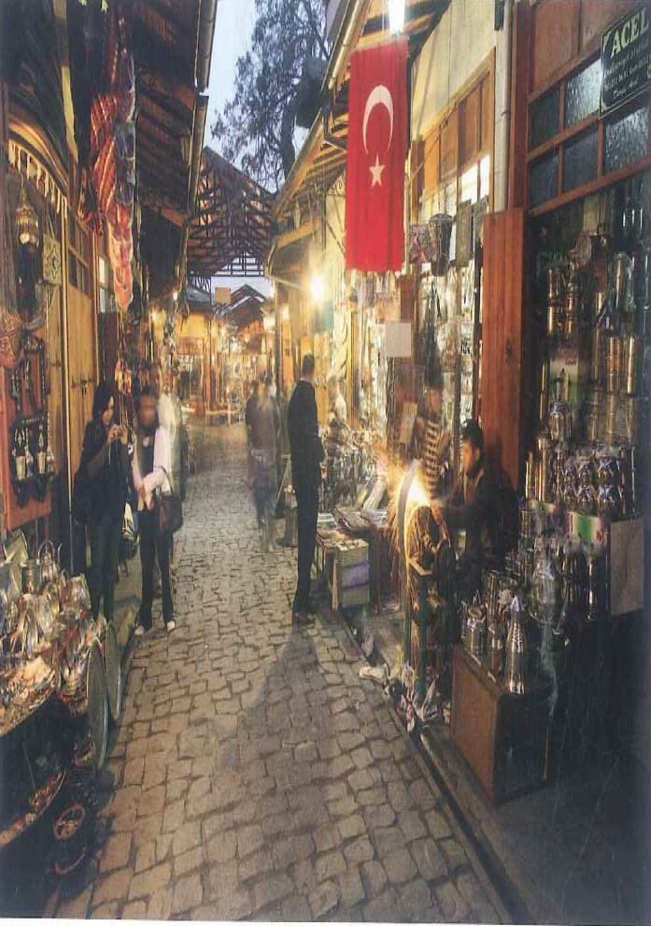
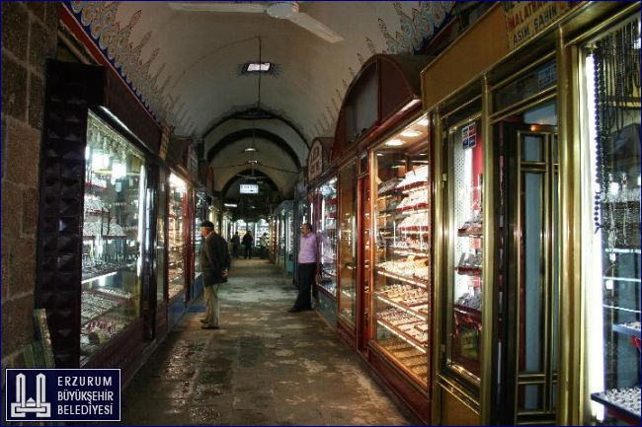
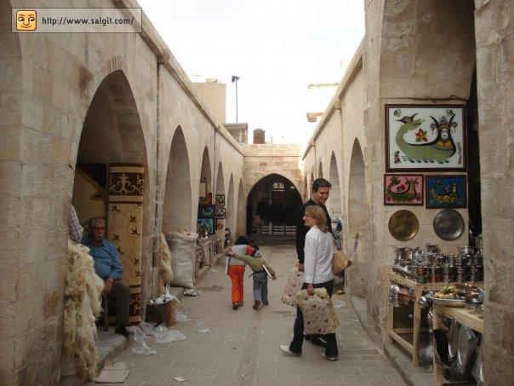
Şanlıurfa Bakırcılar Çarşısı
Gaziantep Bakırcılar Çarşısı
Erzurum Rüstem Paşa Çarşısı
Mardin Çarşısı

Slide 10
Problemin tariflenmesi:
Problemin tarifi: Kent merkezindeki tarihi ticaret bölgelerinin;
19. yy’da başlayan, 20 yy’da ivme kazanan
sanayileşme haraketi;
20. yy’ın ikinci yarısından itibaren
kent dışı yaşama pratiklerinin yaygınlaşması
bu dönemde hızlı kentleşmenin ve kentlileşmenin ekonomik ve sosyal hayatı değiştirmesiyle birlikte
Fiziksel-Sosyal-Ekonomik Köhnemesi
Problemin etkili olduğu çalışma alanı seçimi:
Anadolu’nun önemli tarihi ticaret yollarının kesişim noktasında bulunması
Türkiye’nin pekçok kentinde tarihi ticaret bölgelerinin bulunması
Tarihi ticaret bölgelerinde köhneme
Tarihi ticaret bölgelerinin canlandırılabilmesi için ulusal planlama politikasının olmayışı
Notes:
Türkiye, tarih boyunca önemli ticaret yollarının kesiştiği bir güzergah olması dolayısıyla endüstrileşme öncesinde pek çok Türk kentini önemli ticaret merkezleri haline gelmesi
Türkiye’nin pekçok kentinde Osmanlı dönemine ait karakteristik ticaret yapılarının oluşturduğu ticaret bölgeleri bulunması
Bu bölgelerin büyük bir çoğunluğu, ticari hayatın merkezi olma niteliklerini yüzyıllardır koruyarak günümüze kadar ulaşmaları; ancak günümüzde köhneme tehdidi ile karşı karşıya kalmaları

Slide 11
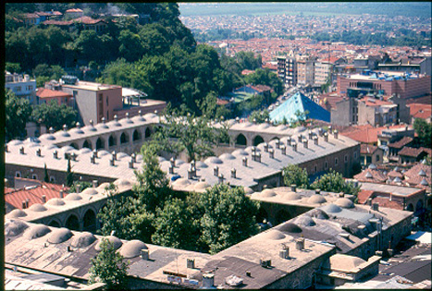
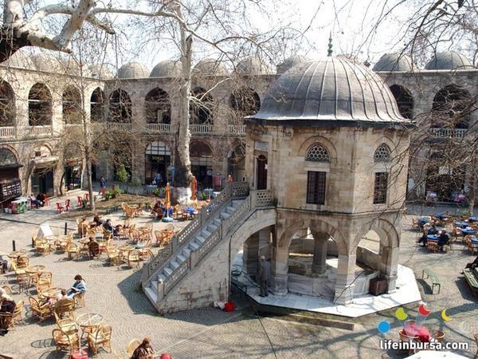
Çalışmanın tanıtılması:
Amaç:
Kent merkezlerindeki ticaret bölgelerinin bütüncül yeniden canlandırılmasını sağlamak için bir yaklaşım kurgulamak
Hipotez:
Tarihi ticaret bölgeleri için bütüncül yeniden canlandırılmasında, ulusal mevzuattaki “alan yönetimi” yaklaşımının yetersiz kaldığı konuların, uluslararası platformdaki kent merkezlerine özgü geliştirilmiş alan yönetimi modelleri kullanılarak geliştirilmesi ve özel yeni bir yaklaşım önerilmesi gereklidir.
Örnek çalışma:
Proje yürütücülüğünü yapmakta olduğum,Bursa Tarihi Ticaret Bölgesi Alan Yönetim Planı için bir Model Önerisi isimli araştırma projesinin değerlendirilmesi

Slide 12
İÇERİK
1.BÖLÜM: ÇALIŞMANIN TANITILMASI
2. BÖLÜM: TÜRKİYE’DE TARİHİ KENT MERKEZLERİNE İLİŞKİN ULUSAL MEVZUAT
Kent merkezlerinin canlandırılması:
Kentleşme Şurası Raporu- 2009
KENTGES- 2010
Tarihi bölgelerin korunması:
Yasalar yönetmelikler
Alan yönetimi-2005
Alan yönetiminin ticaret bölgelerine uyarlanmasıyla ilgili eksiklikler
3. BÖLÜM :DÜNYADA KENT MERKEZLERİNDEKİ TİCARET BÖLGELERİNİN CANLANDIRILMASINA İLİŞKİN YAKLAŞIMLAR
Uygulanan Programlar
Main Street Program (ABD)
Town Centre Management Program (İngiltere)
URBCOM –Commercial Urbanism (Portekiz)
Planlama Politikaları
4. BÖLÜM: ARAŞTIRMA PROJESİNİN BİR YAKLAŞIM OLARAK DEĞERLENDİRİLMESİ
Sürecin kurgulanması
Süreçte getirilen yenilikler
Yaklaşımın özgün yanlarının ortaya konulması
5. BÖLÜM: SONUÇLAR- TARTIŞMA

Slide 13
TÜRKİYE’DE TARİHİ KENT MERKEZLERİNE İLİŞKİN ULUSAL MEVZUAT
Kent merkezi ve AVM ikilemi konusunda Türkiye’de farkındalık: Kentleşme Şurası (2009)
5.95.1Merkezlerin, özellikle de tarihi kent merkezlerinin canlandırılmasına yönelik strateji, ilke ve esasların belirlenmesi (Kent Merkezleri Strateji Belgesi)
- Kent merkezlerinin kullanımının ve canlılığının sağlanması
-Yapılaşmanın sosyo-kültürel donanımla ilgili eksikleri tamamlamış, yöre özelliklerine uygun olarak gelişmesi,
-Özellikle yayaların merkeze erişiminin kolaylaştırılması
-Taşıt trafiğinin kent merkezlerinde kısıtlanması, yavaşlatılması
-Taşıtlara yönelik otopark alanlarının merkez çeperinde oluşturulması ve bu alanlardan merkeze etkin yaya ulaşımının sağlanması

Slide 14
TÜRKİYE’DE TARİHİ KENT MERKEZLERİNE İLİŞKİN ULUSAL MEVZUAT
Kent merkezi ve AVM ikilemi konusunda Türkiye’de farkındalık:
KENTGES: Bütünleşik Kentsel Gelişme Stratejisi
Dokuzuncu Kalkınma Planı 2010 Yılı Programı’nda;
“Kentlerin Yaşam Standartlarının Yükseltilmesi ve Sürdürülebilir Gelişmenin Sağlanması” öncelikli politika olarak belirlenmiştir.
KENTGES “Bütünleşik Kentsel Gelişme Stratejisi ve Eylem Planı”nın
Bayındırlık ve İskân Bakanlığı’nın sorumluluğunda hazırlanması öngörülmüştür (KENTGES, 2010).
KENTGES’in amacı, “kentleşmenin yapısal sorunlarının çözümüne, sağlıklı, dengeli ve yaşanabilir kentsel gelişmenin sağlanmasına yönelik ilke, strateji ve eylemleri ortaya koyan ve bunların uygulama esaslarını belirleyen ve bir eylem programına bağlayan ulusal bir dokümanın oluşturmaktır” (KENTGES, 2010).

Slide 15
TÜRKİYE’DE TARİHİ KENT MERKEZLERİNE İLİŞKİN ULUSAL MEVZUAT
Kent merkezi ve AVM ikilemi konusunda Türkiye’de farkındalık:
Desentralizasyona karşılık Resentralizasyon
KENTGES’te kentlerin karşı karşıya kaldığı aşırı desentralizasyon ve saçaklı gelişmenin enerji kaynaklarının verimli kullanımı, kentlerin yerel kültür, kimlikleri ve kültürel miraslarının korunmasını olumsuz etkilediği belirtilmektedir.
Buna karşılık olarak kompakt kent formlarının sürdürülebilir gelişme için tercih edilmesi gerektiği ortaya konulmuştur.
Raporun , “YERLEŞMELERİN MEKÂN VE YAŞAM KALİTESİNİN ARTIRILMASI” bölümünde kent merkezleri ve bu merkezlerdeki merkezi iş alanlarının sürdürülebilir gelişmesine özel bir önem verilmiştir

Slide 16
TÜRKİYE’DE TARİHİ KENT MERKEZLERİNE İLİŞKİN ULUSAL MEVZUAT
Kent merkezi ve AVM ikilemi konusunda Türkiye’de farkındalık:
KENTGES hedefleri
TEMA / SEKTÖR KENT MERKEZLERİ
HEDEF: MERKEZİ İŞ ALANLARI, ALT MERKEZLER, MAHALLE MERKEZLERİNİN SÜRDÜRÜLEBİLİR POLİTİKALARLA GELİŞTİRİLMESİNİ VE CANLANDIRILMASINI SAĞLAMAK
STRATEJİ 2.6 Merkezi iş alanları, alt merkezler ve mahalle merkezlerinin geliştirilmesi ve canlandırılmasını sağlamak amacıyla;
• Politika, program, strateji, eylem ve projeler geliştiren ve üst ölçekli mekânsal planlarla uyumunu sağlayan,
• Merkezi alanların bakım, işletme ve yönetimine ilişkin katılımcı yerel sahiplilik modelleri geliştiren,
• Merkezler için alan yönetim planlarını performans program ve yıllık bütçeyle ilişkilendirilerek hazırlayan,
• Kentsel tasarım plan ve projeleri, tasarım kılavuzları ile merkezi alanlarda yaşam ve mekân kalitesini yükselten, düzenlemelerin yapılması ve uygulamalarının denetlenmesi

Slide 17
TÜRKİYE’DE TARİHİ KENT MERKEZLERİNE İLİŞKİN ULUSAL MEVZUAT
Kent Merkezlerinin Bütüncül Yeniden Canlandırılmasını Yönetmek: Alan Yönetimi
TEMA / SEKTÖR KENT MERKEZLERİ
HEDEF: MERKEZİ İŞ ALANLARI, ALT MERKEZLER, MAHALLE MERKEZLERİNİN SÜRDÜRÜLEBİLİR POLİTİKALARLA GELİŞTİRİLMESİNİ VE CANLANDIRILMASINI SAĞLAMAK
STRATEJİ 2.6 Merkezi iş alanları, alt merkezler ve mahalle merkezlerinin geliştirilmesi ve canlandırılmasını sağlamak amacıyla;
2.6.1. EYLEM ADI
Kent merkezleri, alt merkezler, mahalle merkezleri sahiplilik modeli
2.6.1. EYLEM AÇIKLAMASI
Kent merkezleri, alt merkezler ve mahalle merkezleri için ana planlar yapılması, bakım/ işletme,finansman, katılım, alan yönetimi modelinin geliştirilmesine yönelik yasal düzenleme yapılması.
2.6.2. EYLEM ADI
Merkezler için yönetim ve tasarım kılavuzları
2.6.2. EYLEM AÇIKLAMASI
Her tür ve kademedeki merkezler için ekonomik ve sosyal canlandırma, bütünleşme, toplu taşım ve yaya erişilebilirliği, yaşam ve mekân kalitesi vb. konularda ulusal ve yerel düzeylerde politika, plan, program ve uygulama rehberleri, standartlar ile kentsel tasarım kılavuzlarının hazırlanması

Slide 18
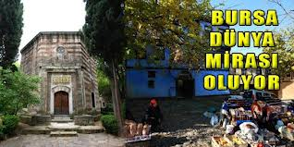


TÜRKİYE’DE TARİHİ KENT MERKEZLERİNE İLİŞKİN ULUSAL MEVZUAT
Tarihi Bölgelerin Korunması ve Bütüncül Yeniden Canlandırılması için bir Yöntem: Alan Yönetimi
Kentsel ve tarihsel alanlar için yönetim planlaması çalışmaları, UNESCO “World Heritage Center (WHC-Dünya Mirası Merkezi)”in Dünya Miras Listesindeki alanlar için yönetim planı hazırlanmasını zorunlu tutması nedeni ile önem kazanmıştır.
Notes:
İstanbul'un Tarihi Alanları
Safranbolu Şehri (Karabük)
Hattuşaş (Boğazköy) - Hitit Başkenti (Çorum)
Nemrut Dağı (Adıyaman - Kahta)
Xanthos-Letoon (Antalya - Muğla)
Divriği Ulu Camii ve Darüşşifası (Sivas)
Truva Antik Kenti (Çanakkale)
Edirne Selimiye Camii ve Külliyesi (Edirne)
Çatalhöyük Neolitik Kenti (Konya)
kültürel olarak;
Pamukkale-Hierapolis (Denizli)
Göreme Milli Parkı ve Kapadokya (Nevşehir)hem kültürel, hem doğal miras olarak listeye alınmıştır.

Slide 19
TÜRKİYE’DE TARİHİ KENT MERKEZLERİNE İLİŞKİN ULUSAL MEVZUAT
Alan Yönetim Planı
Kentsel ve tarihsel alanlarda alan yönetimi ve yönetim planı çalışmaları;
bu alanlar üzerindeki olumsuz baskıları azaltacak,
kültürel kaynakların bulundukları çevre içinde daha iyi algılanmasını sağlayacak,
çevresel kaliteyi yükseltecek planlama önlemlerinin bir bileşkesidir.
Kentsel ve tarihsel alanların korunması ve yönetimi ile ilgili planlama çalışmaları;
kültürel mirasın korunmasına,
yörede yaşayanların gereksinmelerine
miras kullanıcısının/sahibinin/ziyaretçilerin/turistlerin isteklerine ve beklentilerine yanıt verebilmelidir (Feilden ve Jokilehto:1993; Thomas, Middleton ve Philips :2003; ICOMOS, 2005 ).

Slide 20
TÜRKİYE’DE TARİHİ KENT MERKEZLERİNE İLİŞKİN ULUSAL MEVZUAT
Alan Yönetimi Planının Yöntemi:
Analiz: Mevcut durumun tespiti
Alan analizi
Değerlendirme ve Planlama: Alanın vizyonunun belirlenmesi ve esas politikaların oluşumu
Çalışma programı, zamanlama ve projelerin belirlenmesi
Uygulama ve İzleme : Yönetim planının uygulamasının izlenmesi, değerlendirilmesi
Süreçte yer alacak tarafların eğitimine ilişkin programların hazırlanması
( Alan Yönetimi İle Anıt Eser Kurulunun Kuruluş Ve Görevleri İle Yönetim Alanlarının Belirlenmesine İlişkin Usul Ve Esaslar Hakkında Yönetmelik).
Notes:
a) Mevcut durumun tespiti: Alanın yönetim, işlev ve koruma ihtiyaçlarının belirlenmesi, ilgili kurum ve kuruluşlarla bağlantı kurulması.
b) Alan analizi: Alanın öneminin belirlenmesi, sorunlarının tespiti, alanın taşıma kapasitesinin tespiti, işlevsel ve yönetsel analizinin yapılması.
c) Alanın vizyonunun belirlenmesi ve esas politikaların oluşumu: Yönetim planının, alanın geleceğe ait vizyonunu belirleyecek, işletme, yönetim, idari ve finansal modelleri içerecek, ulusal ve uluslararası platformda alanın sunumunu ve tanıtımını sağlayacak yönetim, koruma, kullanma, sunum ve tanıtım, ziyaretçi politika ve stratejilerinin belirlenmesi.
d) Çalışma programı, zamanlama ve projelerin belirlenmesi: Alan yönetiminde yer alacak kurum ve kişilerin görev tanımlarının yapılması ve bunların gerçekleştirilmesine ilişkin çalışma programlarının, bütçe analizlerinin hazırlanması ile finans kaynaklarının, belirlenmesi, kısa, orta ve uzun vadede yapılacak işlere ait bir eylem planının oluşturulması ve proje tanımlarının yapılması,
e) İzleme, değerlendirme ve eğitim süreçlerinin tanımlanması: Yönetim planının uygulamasının izlenmesi, değerlendirilmesi ve bu süreçte yer alacak tarafların eğitimine ilişkin programların hazırlanması(Yönetmelik m.9).

Slide 21
TÜRKİYE’DE TARİHİ KENT MERKEZLERİNE İLİŞKİN ULUSAL MEVZUAT
Alan yönetimi ile ilgili yasadaki boşluklar
Performans göstergelerinin belirlenmesi konusunda belirsizlik
Kültür turizminin geliştirilmesinin öncelikli hedef olarak belirlenmesi
Farklı nitelikteki alanlar için özelleşmiş modeller bulunmaması
Eşgüdümün planlanması eksikliği (Kentleşme şurası, 2009)
Planlama politikası eksiklikleri (Kentleşme şurası, 2009)
Finansman modellerinin eksik olması (Kentleşme şurası, 2009)
Notes:
Programın başarıyla yürütüldüğüne dair performans göstergelerinin belirlenmesi konusunda belirsizlik
Kültür turizminin geliştirilmesinin öncelikli hedef olarak belirlenmesi-kentin mevcut kullanıcılarının gözardı edilmesi (Yönetim planı hedefi: Koruma, erişim, sürdürülebilir ekonomik kalkınma ihtiyaçları ile yerel toplumun ilgisi arasında uygun bir denge oluşturmanın yollarının yönetim planı ile gösterilmesi) (5226 sayılı kanun)
Farklı nitelikteki alanlar için özelleşmiş modeller bulunmaması (arkeolojik sit, kentsel sit gibi farklı nitelikte koruma alanları; konut, ticaret, anıt eserler, ören yerleri gibi farklı işlevlerde alanlar)
Plan hazırlık ve uygulama aşamasında ilgili yönetimler, merkezi ve yerel yönetimler arasında ve yönetimler içinde yaşanan eşgüdüm eksikliği (Kentleşme şurası, 2009)
Planlama politikası eksiklikleri-Yönetim planı organizasyonel yapısının planlama sistemi içine oturtulamamış olması (Kentleşme şurası, 2009)
Eylem planındaki projelerin gerçekleştirilmesiyle ilgili finansman modellerinin eksik olması (Kentleşme şurası, 2009)

Slide 22
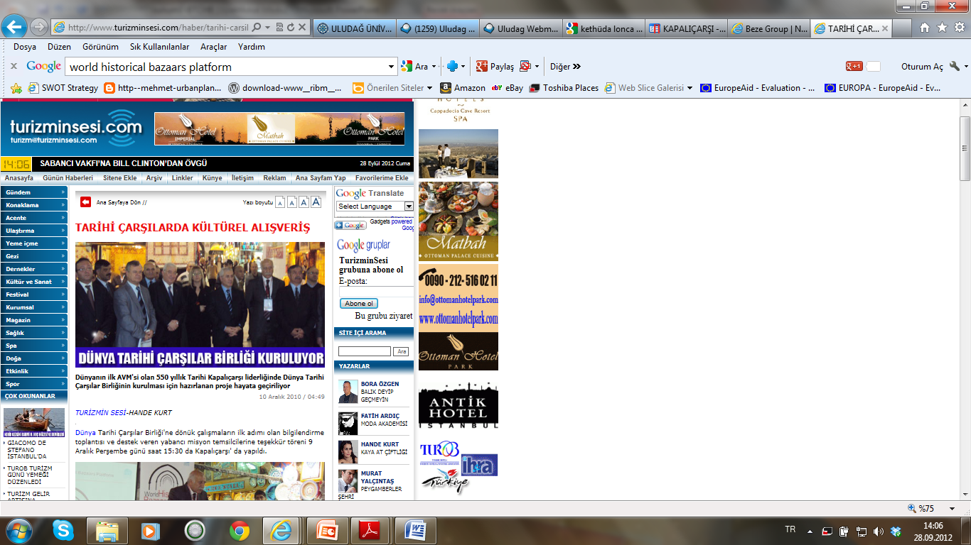
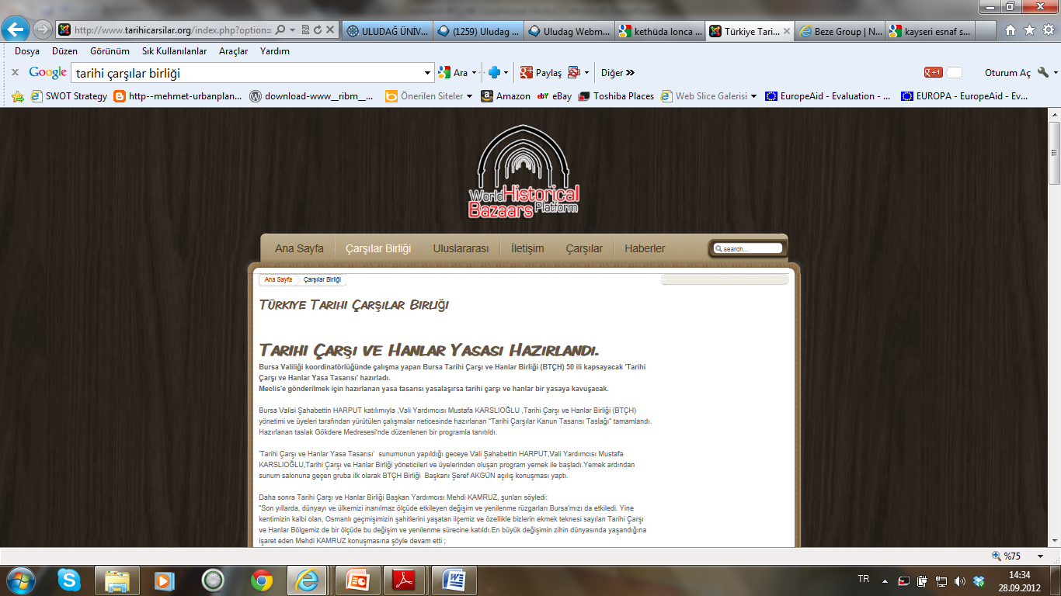
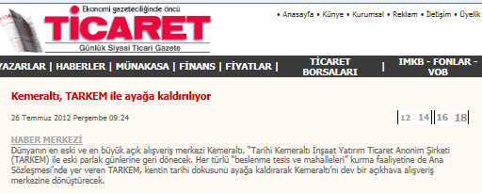
TÜRKİYE’DE TARİHİ TİCARET BÖLGELERİNİN CANLANDIRILMASINA İLİŞKİN SİVİL İNSİYATİF KATKISI

Slide 23
Dünyada Köhnemeye karşılık yeniden canlandırma
1960’lardan itibaren dünyadaki kent merkezlerindeki ticaret bölgelerinde köhnemenin önlenebilmesi önemli bir planlama sorunu olarak tanımlanmıştır. Kent merkezlerinin gelecek kuşaklara aktarılabilmesinin sağlanması ile ilgili iki kavram tartışmaya açılmıştır.
VITALITY AND VIABILITY
(CANLILIK VE YAŞAYABİLİRLİK)
YAŞANABİLİRLİK VE YAŞAYABİLİRLİK

Slide 24
YAŞANABİLİRLİK VE YAŞAYABİLİRLİK
Yaşanabilirlik (Vitality):
Bir bölgede kullanıcılarına sunulan yaşam kalitesi ve olanaklar dolayısıyla gözlemlenen canlılığın ölçüsü
Yaşayabilirlik (Viability):
Bir bölgenin karşılaştığı dönüşümler karşısında kendi özgün niteliğini koruyarak uyarlanabilme ve varlığını devam ettirebilme kapasitesinin ölçüsü

Slide 25
DÜNYADA KENT MERKEZLERİNDEKİ TİCARET BÖLGELERİNİN CANLANDIRILMASINA İLİŞKİN YAKLAŞIMLAR
Planlama politikaları:
İngiltere- Planning Policy Guidance 6: Town Centres & Retail Developments
İskoçya- Scottish Planning Policy SPP 8: Town Centres And Retailing
İrlanda- Retail Planning Policy- Guidelines For Planning Authorities
Raporlar:
Portekiz- Innovation in Traditional Commerce
İngiltere- Vital and Viable Town Centres

Slide 26
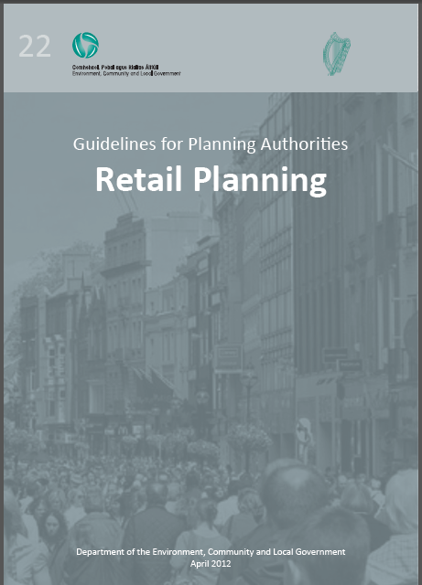


Planlama Politikaları
Ticaret Bölgelerinde yaşanabilirlik ve yaşayabilirliğin sağlanabilmesi için geliştirilen planlama politikaları

Slide 27
DÜNYADA KENT MERKEZLERİNDEKİ TİCARET BÖLGELERİNİN CANLANDIRILMASINA İLİŞKİN YAKLAŞIMLAR
Programlar :
Avrupa Birliği üyesi 21 ülkede kent merkezlerindeki ticaret bölgelerinin sürdürülebilir gelişimlerinin sağlanmasına yönelik olarak planlama politikası olduğu bildirilmektedir. (Retail Trade as an Actor in Balanced Spatial Planning and Sustainable Development Report, Avrupa Birliği, 23-24 Ekim 2008’de Paris)
“Town Centre Management Schemes” İngiltere (Reeve, 2004)
“Townscape Heritage Initiatives” Programı İngiltere (Shipley and Reeve, 2010)
“URBCOM” (Commercial Urbanism) Programı Portekiz (Balsas, 2000)
The “Main Street Program” ABD (Listokin et al., 1998),

Slide 28
DÜNYADA KENT MERKEZLERİNDEKİ TİCARET BÖLGELERİNİN CANLANDIRILMASINA İLİŞKİN YAKLAŞIMLAR
Kent merkezi yeniden canlandırma programlarının temel başlıkları:
Town Centre Management Schemes,URBCOM:
Çekicilik (Attractions)
Ulaşılabilirlik (Accessibility)
Servisler konusunda yeterlilik (Amenities)
Etkinlik (Actions)
Main Street Renewal:
Organizasyon (Organization)
Tasarım (Design)
Pazarlama (Promotion)
Ekonomik yeniden yapılanma (Economic Restructuring)

Slide 29
Canlı ve Yaşayabilir Kent Merkezleri İçin Sağlıklılık Göstergeleri
(KPI for vital and viable town centers)
Temalar | İlgili göstergeler
Ulaşılabilirlik | Toplu taşıma araçlarınınn ulaşım frekansları, otoparkların kalitesi, kapasiteleri, engelli ulaşımı, bisiklet ulaşımı vb….
Kullanıcı memnuniyeti | Kullanıcıların kullanım sıklıkları, ticari çekicilik öğeleri
Kullanım çeşitliliği | Farklı kullanımlara yönelik mekanların konum ve taban alanı değişimleri
Merkezin çevresel kalitesi | Estetik değerlendirmeler, bina durum analizleri
Yaya akışı | Farklı konumlar ve saatlerde yapılan yaya sayımları
Esnaf görüşü | Esnaf profilinde ve beklentilerindeki değişimler
Ticaret mekanları kiraları | Dükkan kiralarındaki değişim
Ticaret mekanları doluluk düzeyi | Zemin kat ticaret birimlerindeki doluluk oranındaki değişim
(Town Centre Vitality & Viability: A Review of the Health Check Methodology, 2000)
customer views: surveys of customers’

Slide 30
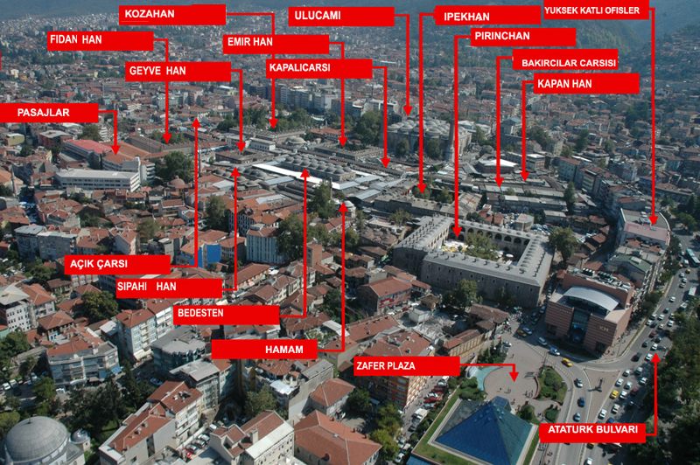
ARAŞTIRMA PROJESİ:
BURSA TARİHİ ÇARŞI VE HANLAR BÖLGESİ YÖNETİM PLANI İÇİN BİR MODEL ÖNERİSİ
Destekleyen kurumlar:
Uludağ Üniversitesi ve Bursa Büyükşehir Belediyesi Etüd Projeler Daire Başkanlığı
Bu sunumun amacı, Bursa kent merkezindeki tarihi ticaret bölgesi “Tarihi Çarşı ve Hanlar Bölgesi’nin” yeniden canlandırılmasıyla ilgili olarak bütüncül bir anlayışın ortaya konulabilmesi için
Araştırma projesi kapsamında yapılanların tanıtılması
Üniversite-Büyükşehir Belediyesi işbirliği çerçevesinde Bursa Sultan Külliyeleri ve Cumalıkızık Alan Yönetim Planı hazırlıklarına desteğin ortaya konulması

Slide 31
ARAŞTIRMA PROJESİ
YÖNTEM:
 | Bilgi toplama- | Tasarlama | Uygulama | Kullanım
Hedef | ÖNEM-ÖZGÜNLÜĞÜN BELİRLENMESİ | ORTAK AKLIN OLUŞTURULMASI | EŞGÜDÜMÜN SAĞLANMASI | SAĞLIKLILIK GÖSTERGELERİNİN GELİŞTİRİLMESİ
Strateji | Bölgenin kendi özgün niteliklerinin belirlenmesi | Bütüncül bir senaryonun katılımcı bir anlayışla oluşturulması | Senaryonun gerçekleştirilebilmesi için gereken tasarım kriterlerinin ilgili mevzuat ve yetkili kurumlarla ortaklaşa oluşturulması | Projelerin katkısının ölçülebilmesi için bölgeye özgü performans göstergelerinin belirlenmesi
Yöntem | Analizler: Doğal, fiziki, ekonomik, sosyal yönetimsel Yapının belirlenmesi | Toplantılar: Karar vericiler: İlgili yerel yönetim yetkilileri ile toplantılar Kararı etkileyenler: 5 Han ve Çarşıda ortak akıl oluşturma toplantısı Karardan etkilenenler: 2200 müşteri 650 esnafa anket | Odak grup toplantıları: Bilgilendirme ve bilgi edinme odak grup toplantıları | Araştırma-ortak akıl Dünyada uygulanan programlarda izlenen kent merkezi canlılık ve yaşayabilirlik performans göstergelerinin Bursa için de geliştirilmesi

Slide 32
ÖNEM-ÖZGÜNLÜK:Analizler
Tespit çalışmaları | Başlıklar |  | Parametreler |  | Uygulanacak Yöntem
 | Doğal yapı |  | Topoğrafya |  | Topoğrafya, Eğim analizi ve Eş Yükselti analizi
 |  |  | Peyzaj |  | Anıt ağaçların tespit edilmesi
 |  |  |  |  | Bitki örtüsü analizi
 |  |  | Su |  | Yer altı su kaynaklarının tespit edilmesi
 |  |  |  |  | Sarnıç vb. nin tespit edilmesi
 |  |  | İklimsel özellikler |  | Hakim rüzgarlar
 |  |  |  |  | Güneşlenme durumu
 |  |  |  |  | Nem
 |  |  |  |  | Yağış
 |  |  |  |  | Sıcaklık
 |  |  | Sismik yapı |  | Deprem risklerinin tespit edilmesi
 | Fiziksel yapı | Fiziksel çevre analizi | Lokasyon |  | Alanın sınırlarının tariflenmesi- kent içindeki konumu
 |  |  | Kentsel yapı | Tarihçe | Planlama dönemleri ve gelişim sürecinin değerlendirilmesi
 |  |  |  | Kentsel doku | Doluluk-boşluk ilişkisinin tespit edilmesi
 |  |  |  |  | Sokak dokusunun tespit edilmesi
 |  |  |  |  | Boş- atıl alanların tespit edilmesi
 |  |  |  | Kentsel elemanlar | Bağlantıların tespit edilmesi
 |  |  |  |  | Sınırların tespit edilmesi
 |  |  |  |  | Bölgelerin tespit edilmesi
 |  |  |  |  | Odakların tespit edilmesi
 |  |  |  |  | Nirengi noktalarının tespit edilmesi
 |  |  |  | Kentsel peyzaj | Yeşil alanların tespit edilmesi
 |  |  |  |  | Kent mobilyalarının tespit edilmesi
 |  |  | Mimari yapı |  | Tescilli binaların tespit edilmesi
 |  |  |  |  | Kentsel bellek ve mimari açıdan önem taşıyan binaların tespit edilmesi
 |  |  |  |  | Malzeme-yapım sistemine göre binaların sınıflandırılması
 |  |  | Teknik altyapı | Servis mekanları | Mevcut durumdaki otopark alanları ve kapasitelerinin tespit edilmesi
 |  |  |  |  | Mevcut durumdaki WC,vs. gibi servis hacimlerinin tespit edilmesi
 |  |  |  | Servis hizmetleri | Pis ve temiz su giderlerinin tespit edilmesi
 |  |  |  |  | Elektrik sisteminin tespit edilmesi
 |  |  |  |  | Isıtma sisteminin tespit edilmesi
 |  |  |  | Afet önlemleri | Yangın-sel önlemlerinin tespit edilmesi
 |  |  |  |  | Deprem önlemlerinin tespit edilmesi
 |  | Fonksiyon analizi | Ulaşılabilirlik |  | Yaya trafiği ile ilgili özelliklerin tespit edilmesi
 |  |  |  |  | Araç trafiği ile ilgili özelliklerin tespit edilmesi
 |  |  | Fonksiyonel dağılım |  | Alan kullanımının tespiti

Slide 33
Ekonomik yapı | İşyeri nitelikleri | Kira değerlerinin tespiti
 |  | Sektörel dağılımın tespiti
 | Mülkiyet durumu | Özel şahısların dükkan sahipliliği oranının tespit
 |  | Vakıflara ait dükkan oranının tespiti
 | İşgücü | Çalışan sayısının tespiti
Sosyal yapı | Güvenlik | Suç oranlarının tespit edilmesi
 |  | Güvenlik önemlerinin tespiti
 | Sosyal hayat | Yayaların alan kullanım özelliklerinin tespiti
 |  | Özel etkinlikler ve sosyal hayata ilişkin tespitler
 | Demografik yapı | Bölge kullanıcılarının demografik özelliklerinin tespiti
Yönetimsel yapı | Paydaşlar | Alanla ilgili paydaşların kimler olduğunun belirlenmesi
 | Mevcut kanun ve yönetmelikler | Alan yönetimi yönetmeliği
 |  | Kanunlar
 |  | Uluslar arası Sözleşmeler
 |  | Tüzükler
 |  | Yönetmelikler
 |  | Genelgeler
 |  | İlgili diğer mevzuat

Slide 34
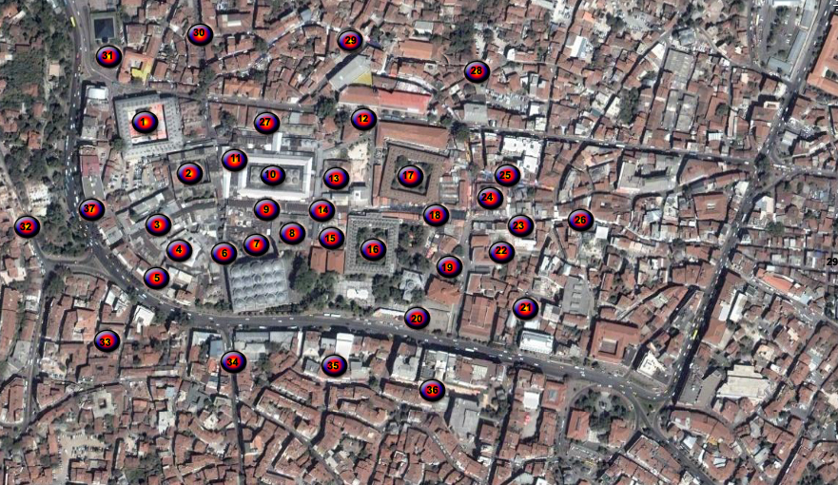
Anket çalışması
ARAŞTIRMA PROJESİ
1. PirincHan çevresi (80 kişi) | 11. Bedesten Çevresi(80 kişi) | 21. Gumusceken Caddesi(40 kişi) | 31. Zafer Plaza Önü (60 kişi)
2. Ipek Han Çevresi (60 kişi) | 12. Cumhuriyet Caddesi(100 kişi) | 22. Nilufer Köylü pazarı (60 kişi) | 32. Tophane Yokuşu ve BalibeyHan (60 kişi)
3. Bakırcılar Çarşısı Çevresi(80 kişi) | 13. Geyve Han (20 kişi) | 23. Tuz Han (20 kişi) | 33. Tahtakale Bölgesi (100 kişi)
4. Tomrukonu Çarşısı Çevresi(60 kişi) | 14. Alt kapalıçarşı(40 kişi) | 24. Kubbeli Han (20 kişi) | 34. Maksem Caddesi alt bölgesi(40 kişi)
5. Tomrukonu Eski Balıkpazarı çevresi(40 kişi) | 15. Aynali Çarşı(20 kişi) | 25. Tuzpazari Köylü pazarı(60 kişi) | 35. Bademli Sokak (80 kişi)
6. Ulucami Caddesi Çevresi (80 kişi) | 16. Koza Han(80 kişi) | 26. Okcular Çarşısı(80 kişi) | 36. Nalbantoğlu Çarşısı (80 kişi)
7. Sahaflar Çarşısı Çevresi (20 kişi) | 17. Fidan Han(20 kişi) | 27. Sipahi Çarşısı Çevresi (60 kişi) | 37. Cemal Nadir Caddesi çevresi (40 kişi)
8. Emir Han Çevresi(60 kişi) | 18. Uzun Çarşı(80 kişi) | 28. Reyhan Bölgesi 1 (60 kişi)
9. Kapalıçarşı Çevresi (120 kişi) | 19. Eski Belediye Çevresi(60 kişi) | 29. Reyhan Bölgesi 2 (60 kişi)
10. Bedesteniçi(40 kişi) | 20. Atatürk Cad. ve Orhangazi Altgeçiti(60 kişi) | 30. Şehreküstü Caddesi (80 kişi) | TOPLAM: 2200 KİŞİ

Slide 35
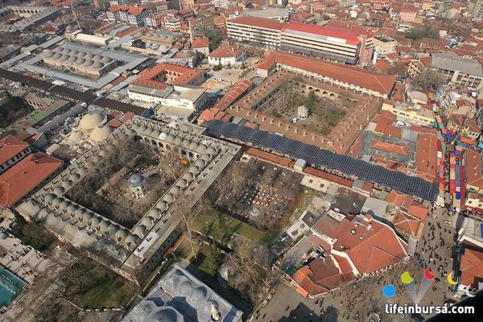
ARAŞTIRMA PROJESİ
Envanter çalışması
Kapalıçarşı
Bedesten
Emirhan
Kozahan
İpekhan
Fidanhan
Bakırcılar Çarşısı

Slide 36
ARAŞTIRMA PROJESİ
ORTAK AKIL OLUŞTURMA:GZFT toplantıları
Toplantı 1: 20 Ekim 2010 tarihi ile 22 Ocak 2011 tarihleri arasında UÜ ve SBE Kalite Birliği Genel Merkezi’nin “Kalite Ordusu Projesi”kapsamındaki üniversite öğrencilerine Tarihi Çarşı ve Hanlar Bölgesi ile ilgili GZFT analiz uygulması yaptırılmıştır.
Toplantı 2: 06.01.2011- 04.01.2011 tarihleri arasında TOSYÖV - KOSGEB- UÜ SBE prtokolü kapsamında açılmış olan Uygulamalı Girişimcilik Eğitimi'ne katılan farklı meslek ve yaş gruplarından kişilere Tarihi Çarşı ve Hanlar Bölgesi ile ilgili GZFT analiz uygulması yaptırılmıştır.
Toplantı 3 : 28 Mayıs 2012 tarihinde Bursa Büyükşehir Belediyesi ve Alan Başkanlığı tarafından düzenlenen Hanlar Bölgesi Strateji Arama Toplantısı 1 katılımcısı
Toplantı 4: 30 Mart 2012’de EMİRHAN’da Düzenlenen ESNAF GÖZÜYLE EMİRHAN toplantısı
Toplantı 5: 21 Haziran 2012’de FİDANHAN’da Düzenlenen ESNAF GÖZÜYLE FİDANHAN toplantısı
Toplantı 6: 26 HAZİRAN 2012’de BAKIRCILAR ÇARŞISI’nda Düzenlenen ESNAF GÖZÜYLE BAKIRCILAR ÇARŞISI toplantısı
Toplantı 7: 26 Haziran 2012 tarihinde Hanlar Bursa Büyükşehir Belediyesi ve Alan Başkanlığı tarafından Bölgesi Strateji Arama Toplantısı 2 Koruma ve Planlama grubu moderatörü
Toplantı 8: 27 HAZİRAN 2012’de İPEKHAN’da Düzenlenen ESNAF GÖZÜYLE İPEKHAN toplantısı
Toplantı 9: 17 TEMMUZ 2012’de KOZAHAN’da düzenlenen ESNAF GÖZÜYLE KOZAHAN Toplantısı

Slide 37
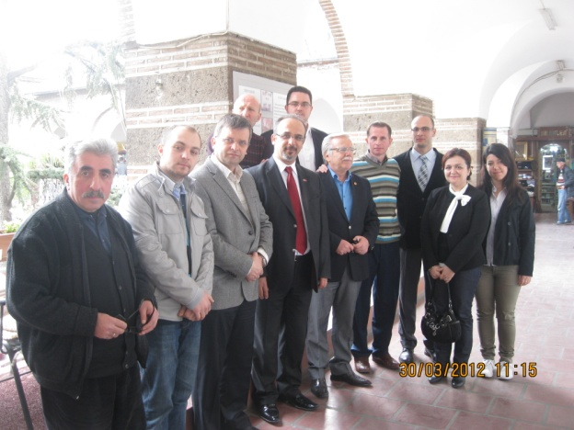
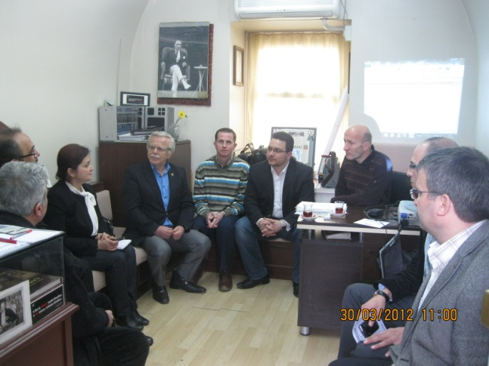
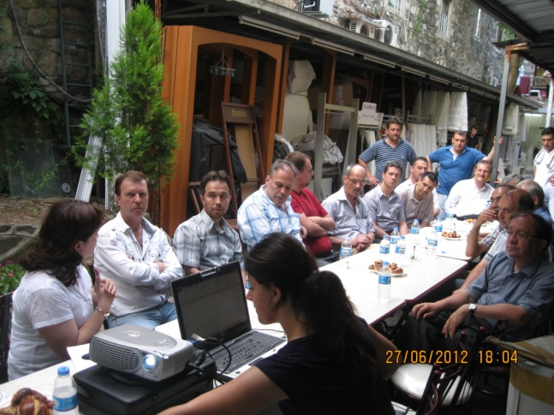
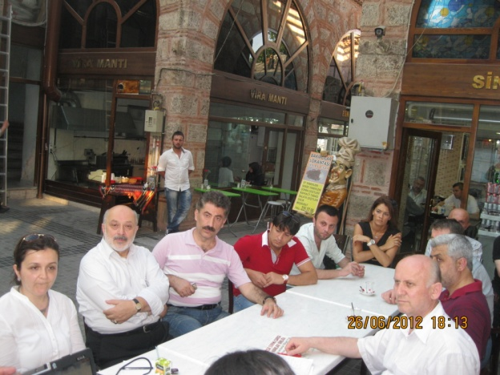
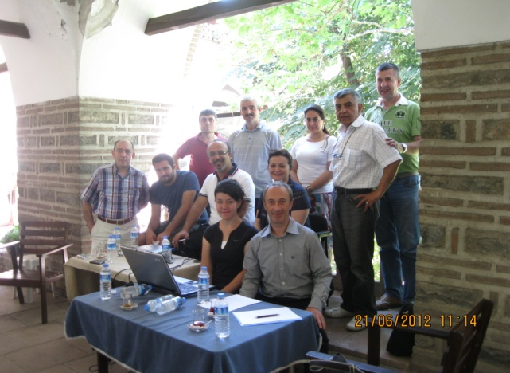
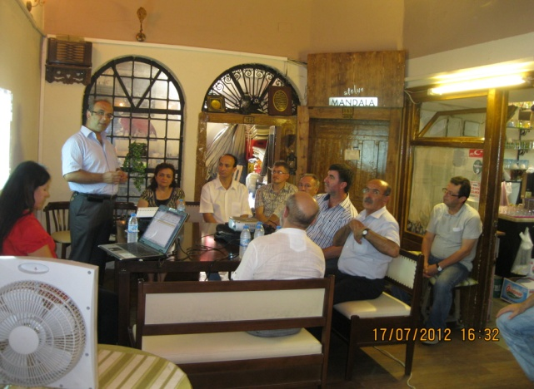
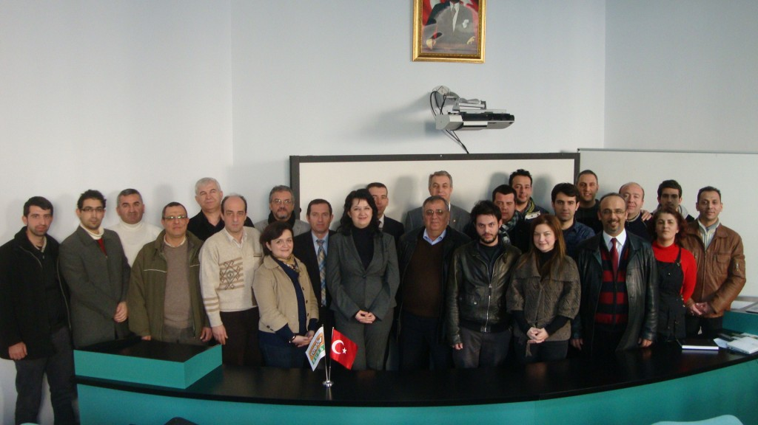
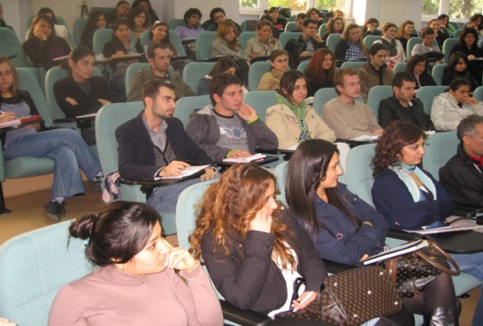
GZFT toplantıları

Slide 38
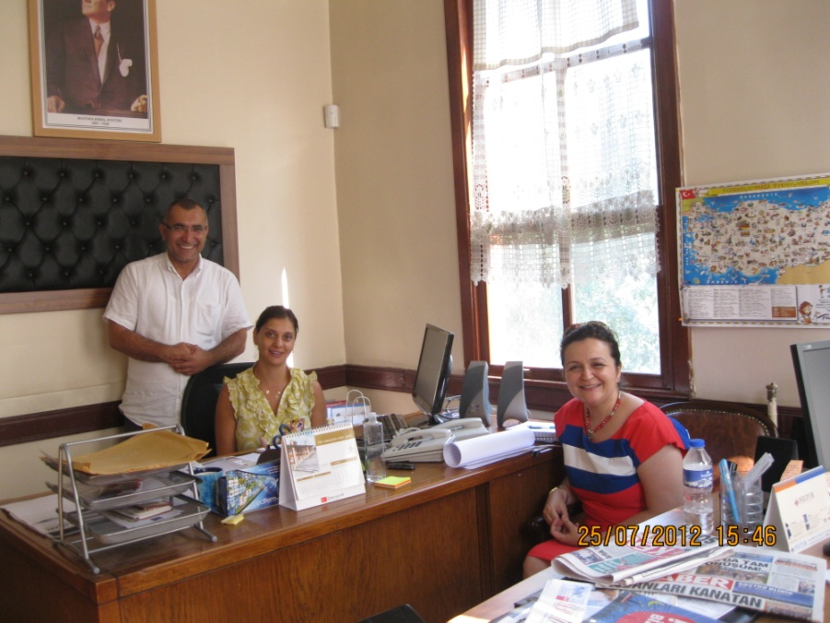
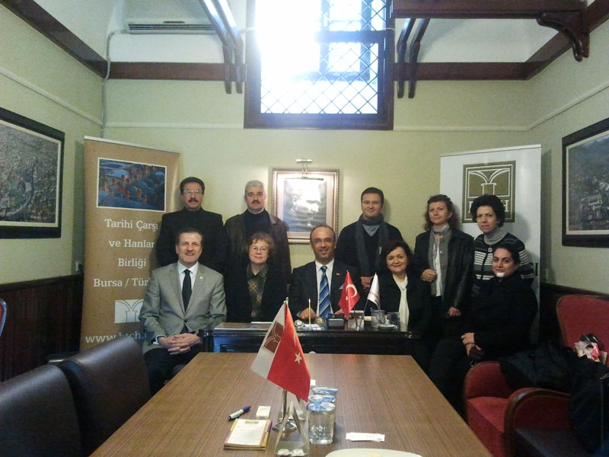
EŞGÜDÜMÜN SAĞLANMASI:Odak Grup Toplantıları
ARAŞTIRMA PROJESİ
Bilgilendirme ve Bilgi Edinme Toplantıları
Toplantı 1: 4 Nisan 2011 Bursa Büyükşehir Belediyesi Etüd Projeler Daire Başkanlığı yetkilileri ile toplantı
Toplantı 2: 4 Nisan 2011 BTÇH- Bursa Tarihi Çarşı ve Hanlar Birliği Yönetim Kurulu ile toplantı
Toplantı 3: 5 Nisan 2011 TMMOB Mimarlar Odası Bursa Şubesi Yönetim Kurulu ile toplantı
Toplantı 4: 19 Mayıs 2011 Bursa Vali Yardımcısı Mustafa Karslıoğlu ile toplantı
Toplantı 5: 25 temmuz 2012 Bursa il Kültür Turizm Müdürlüğü ile toplantı

Slide 39
ARAŞTIRMA PROJESİ
GZFT analiz için bir model önerisi
MİSYON | EĞİLİMLER (Güçlü Yönler- Zayıf Yönler İlişkisi) | GÜÇLÜ YÖNLER | ZAYIF YÖNLER
EĞİLİMLER (Fırsatlar-Tehditler ilişkisi) | Politikalar: Hedeflerin gerçekleştirilmesine yönelik geliştirilecek politikalar | Hedefler: Güçlü yönleri maksimize edecek | Hedefler: Zayıf yönleri minimize edecek
FIRSATLAR | Hedefler: Fırsatları maksimize edecek | GT Stratejiler Güçlü yönler ile fırsatları birlikte kulllanmaya yönelik stratejiler | FZ Stratejiler Fırsatları kullanarak zayıf yönleri ortadan kaldırmaya yönelik stratejiler
TEHDİTLER | Hedefler: Tehditleri minimize edecek | GT Stratejiler Güçlü yönleri kullanarak tehditleri ortadan kaldırmaya yönelik stratejiler | ZT Stratejiler: Zayıf yönler ve tehditleri ortadan kaldırmaya yönelik stratejiler

Slide 40
ARAŞTIRMA PROJESİ
Yönetim Planı Ana Başlıkları
Alanlar: | Yönetim Planı Ana Başlıkları
FİZİKİ | Koruma-Planlama ve Yaşam Kalitesi
 | Ulaşım ve Erişilebilirlik
EKONOMİK | Ekonomik canlandırma
 | Turizm ve Ziyaretçi Yönetimi
SOSYO-KÜLTÜREL | Eğitim
 | Kültür,Farkındalık ve Tanıtım
YONETSEL | Yönetim-Organizasyon ve Katılımcılık
 | Risk ve Afet Yönetimi

Slide 41
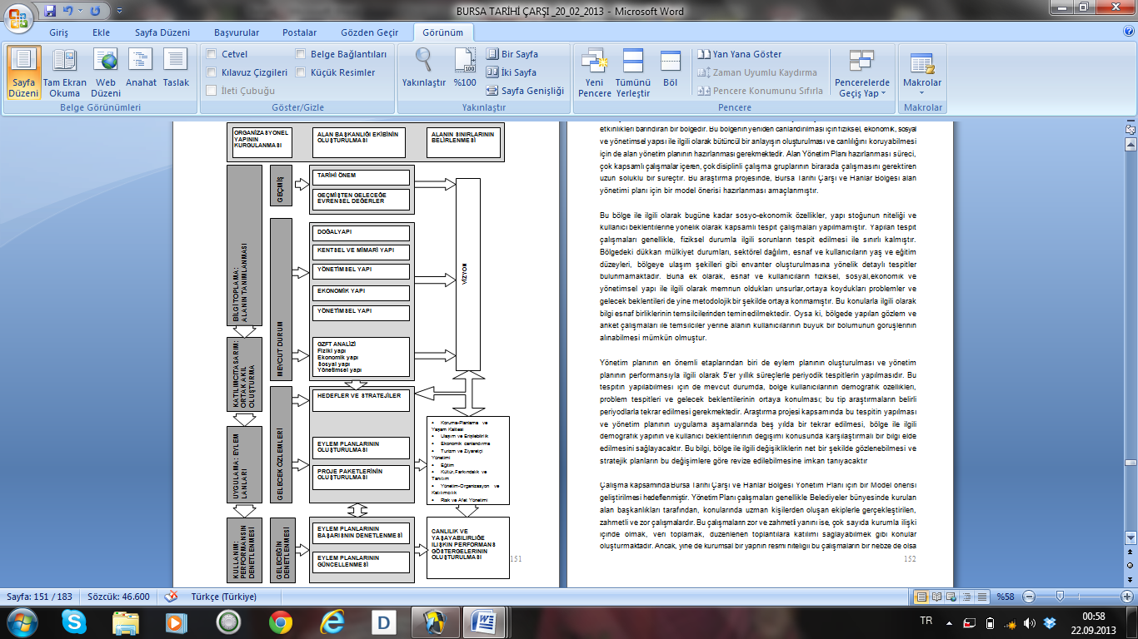

Slide 42
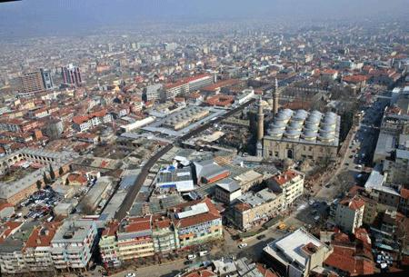
Sonuçlar ve değerlendirme
Kent merkezlerindeki ticaret bölgelerinin bütüncül yeniden canlandırılması için katılılmcılığı esas edinen sürdürülebilir bir yaklaşım geliştirilmesi gereklidir.
Bu bağlamda, kent merkezleri sağlıklılık göstergelerini belirlenmesi büyük önem taşımaktadır. Çünkü , yaşayabilirliğin sağlanabilmesi ancak sağlıklılık göstergelerinin periyodik aralıklarla ölçülebilmesiyle mümkün olacaktır.
Ülkemizin birçok kentinde bulunan tarihi ticaret bölgelerinin bütüncül canlandırmasının sağlanabilmesi için uluslararası örneklere benzer şekilde ulusal ölçekte bir planlama politikasının geliştirilmesi gereklidir.

Slide 43
KAYNAKLAR:
ASSOCIATION OF TOWN CENTRE MANAGEMENT, The Effectiveness of Town Centre Management, Association of Town Centre Management, Londra, (1994).
BALSAS, C. “City center revitalization in Portugal - Lessons from two medium size cities”, Cities, 17 (1) 19-31(2000)
COCA-STEFANİAK, J. A., Parker, C., Quin, S., Rinaldi, R., Byrom, J., 2009. Town centre management models: A European perspective. Cities, 26 (1), 74-80 (2009)
DoE (1994) Vital and Viable Town Centres, London (1994)
DoE (1997) Town Centre Partnerships Londra(1994)
DORATLİ, N., Hoskara, S. O.., Fasli, M. “An analytical methodology for revitalization strategies in historic urban quarters: A case study of the walled city of Nicosia, North Cyprus”, Cities, 4 329–348 (2004).
DOKMECİ, V., ALTUNBAS, U. AND YAZGİ, B.(2007)'Revitalisation of the Main Street of a Distinguished Old Neighbourhood in Istanbul',European Planning Studies,15:1,153 — 166
KİLİC, S.E.,”Preservation Plan Applications for the Historical City Centre, Kemeralti (Izmir, Turkey)” European Planning Studies, 2, 253 – 276 (2008)
KIRAYOĞLU, K. 2004, “Bursa’da Planlama Dönemleri, Bursa’da Yaşam, Ekim’2004, pp.146-158 (2004)
LEW A. Authenticity and Sense of Place in the Tourism Development Experience of Older Retail Districts’’. Journal of Travel Research 27 (4), 15-22(1989)
LİSTOKİN, D., Listokin B., Lahr, M. The Contributions of Historic Preservation to Housing and Economic Development, Housing Policy Debate 9(3), 431-475(1998)
MEDWAY, D. Warnaby, G. Bennison, D. Alexander, A. Reasons for retailers’ involvement in town centre management, International Journal of Retail & Distribution Management 8368 – 378 (2000).

Slide 44
KAYNAKLAR:
OFFİCE OF THE DEPUTY PRİME MİNİSTER Consultation on Draft Planning Policy Statement 6: Planning for Town Centres,(2003) (http://odpm.gov.uk/stellnet/groups/ odpm_planning/documents/page/odpm_plan026232.
ORUÇ, D. Giritlioğlu C. Şehir eski merkezlerinde yeniden canlandırma: İstanbul-Eminönü örneği, itüdergisi/a mimarlık, planlama, tasarım, 5(2), 231-239 (2006)
RAVENSCROFT, N. The vitality and viability of town centres. Urban Studies, 37, 2533–2549., (2000).
REEVE, A (2004) Town centre management: developing a research agenda in an emerging field. Urban Design International 9(3), 133–150 (2004).
RIBEIRO, F.L. Urban Regeneration Economics: The Case of Lisbon's Old Downtown , International Journal of Strategic Property Management 12 (3)203-213, (2008).
SCHILLER R, Vitality and Viability: Challenge to the Town Centre, International Journal of Retail & Distribution
Management,. 22 (6) 46 – 50, 1994.
SCOTLAND, Town Centre and Retailing Methodologies Working Paper 1 Literature Review(2007) (http://www.scotland.gov.uk/Publications/2007/12/20105342/0)
SCOTTISH EXECUTİVE DEVELOPMENT DEPARTMENT, Planning Advice Note 59: Improving Town Centres , (1999).
SCOTTISH EXECUTİVE DEVELOPMENT DEPARTMENT, Scottish Planning Policy 8 TownCentres and Retailing (2006).
T.C. BAYINDIRLIK BAKANLIĞI, KENTGES- Kentsel Gelişim Stratejileir Raporu, Ankara(2009).
T.C. BAYINDIRLIK BAKANLIĞI, Kentleşme Şurası-2009, Kentsel miras, mekân kalitesi ve kentsel tasarım komisyonu raporu , Ankara(2009).
T.C. KÜLTÜR VE TURİZM BAKANLIĞI, Alan Yönetimi ile Anıt Eser Kurulunun Kuruluş ve Görevleri ileYönetim Alanlarının Belirlenmesine İlişkin Usul ve Esaslar Hakkında Yönetmelik (2005).
VURAL ARSLAN, T. Revitalization of Covered Bazaar and Han’s Distirct in Bursa, 4nd International Symposium IAPS-CSBE Network,Revitalizing Built Environments,12-16 Ekim 2009, Abstract Book, (2009) pp.41-42.
VURAL ARSLAN, T., Cahantimur, A. Revival of a Traditional Community Engagement Model for a Sustainable Future of a Historical Commercial District, Futures vol: 43- issue: 4 pp. 361-373.

Slide 45
TEŞEKKÜRLER
tulinv@yahoo.com
tvural@uludag.edu.tr

